Slide 1
Ερμηνεία των Πράξεων των Αποστόλων
Ενότητα 1.4: Παύλος - Φίλιπποι
Σωτήριος Δεσπότης
Θεολογική Σχολή
Τμήμα Κοινωνικής Θεολογίας

Slide 2
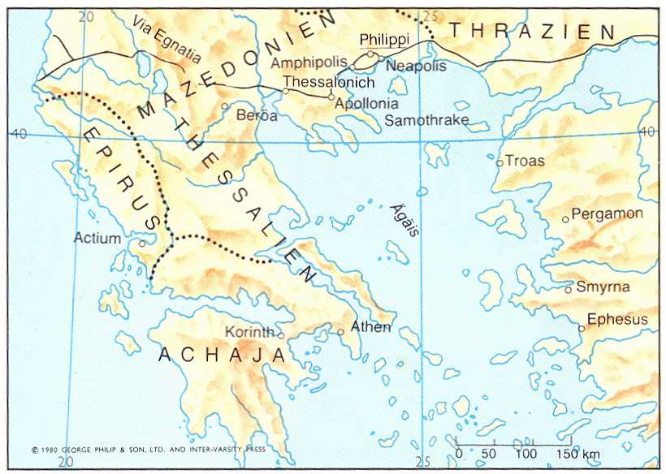
ΦΙΛΙΠΠΟΙ-Γεωγραφική θέση
Φίλιπποι
1

Slide 3
ΦΙΛΙΠΠΟΙ-Ιστορία
Οι απόστολοι επιβιβαζόμενοι για πρώτη φορά σε καράβι από την ανάληψη της β’ περιοδείας και μάλιστα στο Αιγαίο, κάλυψαν τη διαδρομή των 231 χλμ. από την Τρωάδα στη Νεάπολη εν Θράκη ή προς Αντισσάραν σε δύο μέρες καθώς ο καιρός ήταν προφανώς ευνοϊκός συντελώντας έτσι και αυτός στην άμεση εκπλήρωση της πρόσκλησης που απευθύνθηκε στον Π.
Η πόλις των Φιλίππων ιδρύθηκε από τον Αθηναίο εξόριστο Καλλίστρατο.
Το θρακικό χωριό ονομάστηκε Κρηνίδες (από τις πλούσιες πηγές).
Notes:
Barclay, Philipper, S. 11; Das große Bibellexikon, Band 3, S. 1196

Slide 4
ΦΙΛΙΠΠΟΙ-Ιστορία [2]
357 π. Χ. η πόλη καταλήφθηκε από τον Φίλιππο τον Β’, τον πατέρα του Μεγ. Αλεξάνδρου και επανιδρύθηκε.
Το νέο της όνομα: Φίλιπποι.
Η πόλη ξανατειχίστηκε.
Ο Φίλιππος εκμεταλλεύτηκε τα μεταλλεία χρυσού κι αργύρου.
Μετά την εξάντληση των κοιτασμάτων η πόλη παρακμάζει.
Notes:
(357) DE Dietrich, Macht meine Freude vollkommen, S. 7; Barclay schreibt 368 v. Chr.

Slide 5
ΦΙΛΙΠΠΟΙ-Ιστορία [3]
167 π.Χ. η πόλη εντάσσεται στη Ρωμαϊκή Αυτοκρατορία, ενώ απ’ αυτήν διέρχεται η ΕΓΝΑΤΙΑ που ενώνει την Ανατολή με τη Δύση.
42 π.Χ. Διεξάγεται η κοσμοϊστορικής σημασίας μάχη: τα στρατεύματα της τριανδρίας, με αρχηγό κατεξοχήν τον 40χρονο Αντώνιο, ο οποίος συνοδευόταν από τον 20χρονο τότε Οκταβιανό, νικούν τους δημοκράτες Βρούτο και Κάσιο.
Η πόλη ανακηρύσσεται στρατιωτική αποικία με το όνομα Colonia Victrix Philippensium (= φιλιππική κολωνία νίκης).
Ο Οκτάβιος (ο επονομασθείς Αύγουστος) μετά τη νίκη του επί του Αντωνίου στο Άκτιο, θέλοντας να εξαλείψει την ανάμνηση του πρώην ισχυρού συμμάχου του ονομάζει την πόλη Colonia Augusta Julia Philippensis (iussu Augusti = που ιδρύθηκε κατόπιν εντολής του Αυγούστου).
Notes:
R. Wagner, Kurzbibelschule, S. 489, Rienecker, Lexikon zur Bibel, Spalte 1073

Slide 6
ΦΙΛΙΠΠΟΙ-Ιστορία [4]
Εγκαταστάθηκαν Ρωμαίοι βετεράνοι (πολίτες της Ρώμης) ενώ κυριαρχεί η λατινική γλώσσα.
Ζουν επίσης εξελληνισμένοι Θράκες.
Λίγοι Ιουδαίοι χωρίς Συναγωγή.
Η διοίκηση είναι λατινική καθώς τα σπουδαιότερα αξιώματα καταλαμβάνονται από δύο πρόσωπα: δύο δημάρχους (duum viri iure dicundo), οι οποίοι ίσως ονομάζονταν στρατηγοί και αντιστοιχούσαν στους λατίνους πραίτορες, προΐστανται στο Συμβούλιο που απαρτίζουν (άγνωστο πόσοι) decuriones/άρχοντες (μάγιστροι). Αυτό σύμφωνα με το ρωμαϊκό δίκαιο λαμβάνει τις κρίσιμες αποφάσεις. Οι στρατηγοί έχουν το δικαίωμα της δικαστικής κρίσης και διαθέτουν ραβδούχους (Liktores) που προηγούνται κατά τις δημόσιες εμφανίσεις τους, κρατώντας μαστίγιο και πέλεκυ για να παραμερίζουν τον όχλο (plebem summovere) και να επιβάλουν τον σεβασμό. Οι πολίτες των Φ. είναι μάλιστα και πολίτες της Ρώμης, εγγεγραμμένοι στην πλειονότητά τους στη φυλή/ tribus Voltinia, γι’ αυτό και η φράση απαντά σε ογδόντα και πλέον επιγραφές της πόλης.
Notes:
R. Wagner, Kurzbibelschule, S. 489, Rienecker, Lexikon zur Bibel, Spalte 1073

Slide 7
ΦΙΛΙΠΠΟΙ-Ιστορία [5]
Συνιστώντας οι Φ. τη θύρα της Ευρώπης προς την Ασία (Aππιανός, Εμφύλιοι 4.106) και ευρισκόμενοι παρά την Εγνατία με πρόσβαση σε λιμάνι, δίπλα σε πηγές και την καλλιεργήσιμη πεδιάδα του Δάτου που αρδευόταν από τον Στρυμόνα και το Νέστο, γρήγορα αναδείχθηκαν σε σημαντικό οικονομικό και εμπορικό κέντρο με κτήρια που δέσποζαν στη σχετικά μικρή Αγορά - Forum (100 Χ 50 μέτρα): δύο κορινθιακοί Ναοί β. ανατολικά και β. δυτικά (της Αγοράς) με αγάλματα της Faustina και του Genius της Κολωνίας, βιβλιοθήκη στα ανατολικά, διοικητικά γραφεία στα δυτικά, υδραγωγείο, παλαίστρα και πολλά ιερά.
Το Παγγαίο ήταν άλλωστε γνωστό για τα χρυσωρυχεία, τα Άσυλα (Αππιανός, Μιθριδατικά 4. 106) που απέδιδαν πάνω από χίλια χρυσά τάλαντα το χρόνο Η Σκαμπτή ύλη θασιακή αποικία με υψηλή παραγωγή χρυσού μάλλον δεν εντοπίζεται στο Παγγαίο αλλά στα θασιακά τειχισμένα πολίσματα ανατολικά της Καβάλας ως τον ποταμό Νέστο.
Notes:
R. Wagner, Kurzbibelschule, S. 489, Rienecker, Lexikon zur Bibel, Spalte 1073

Slide 8
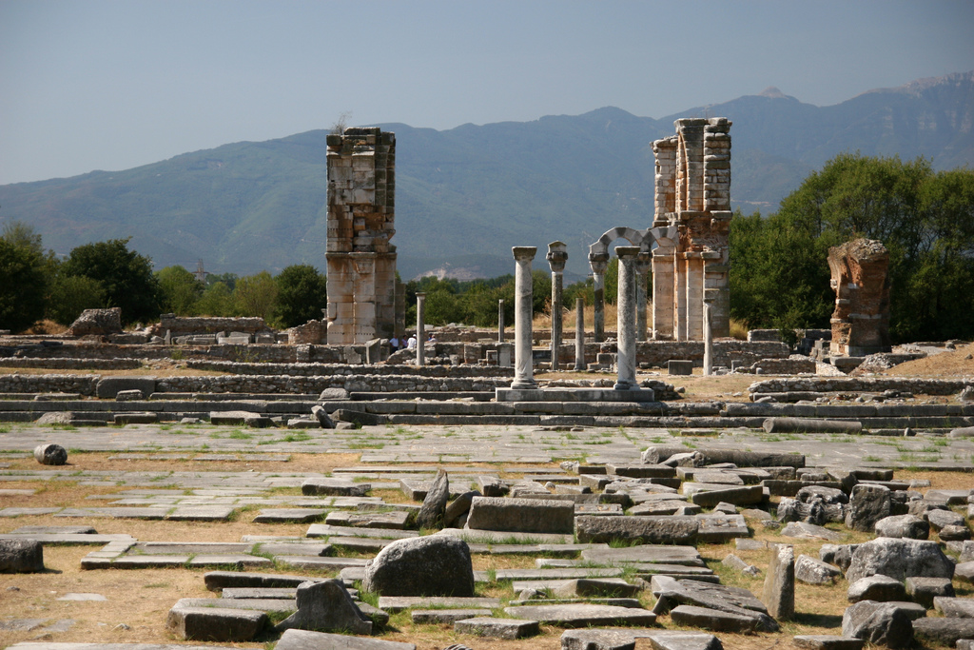
2

Slide 9
Θεοί
Εξ επόψεως θρησκείας/λατρείας εξαιρετικά δημοφιλής ήταν η Άρτεμις και ο Διόνυσος, του οποίου το ελληνικό επίθετο Βάκχος και το θρακικό Σαβάζιος συνδέεεται με τις τελετουργικές κραυγές των πιστών του. Αυτός συγχωνεύθηκε με τον ρωμαϊκό Pater Libera και λατρευόταν μαζί με τον Ηρακλή, τις Νύμφες και τον Πάνα στην κορυφή αλλά και στα σπήλαια του Παγγαίου, το εναλλακτικό «Άγιον Όρος» της ελληνικής μυθολογίας.

Slide 10
Θεοί [2]
Η λατρεία της εξαιρετικά δημοφιλούς στο γυναικείο πληθυσμό κυνηγού θεάς Αρτέμιδος - Diana. Η συγκεκριμένη αποτελούσε το πρότυπο της ιδανικής γυναίκας αφού παρότι παρθένος συνδέθηκε με το γάμο και τη μητρότητα και έφερε το επίθετο Λοχεία. Ταυτίστηκε μάλιστα με την Ειλευθυία, αλλά και τη θρακική χθόνια θεότητα Βενδίς που ήταν αγαπητή στο Στρυμόνα.

Slide 11
Πληροφορίες
ΔΕΙΤΕ ΤΟ ΟΔΟΙΠΟΡΙΚΟ ΜΑΣ ΣΤΑ ΒΗΜΑΤΑ ΤΟΥ ΑΠ. ΠΑΥΛΟΥ ΤΗΝ ΑΝΟΙΞΗ ΤΟΥ 2010 ΜΕ ΠΟΛΥ ΦΩΤΟΓΡΑΦΙΚΟ ΥΛΙΚΟ
ΣΤΗΝ ΙΣΤΟΣΕΛΙΔΑ
http://www.slideboom.com/presentations/182705/%CE%A3%CF%84%CE%B1-%CE%92%CE%AE%CE%BC%CE%B1%CF%84%CE%B1-%CF%84%CE%BF%CF%85-%CE%91%CF%80%CE%BF%CF%83%CF%84%CF%8C%CE%BB%CE%BF%CF%85-%CE%A0%CE%B1%CF%8D%CE%BB%CE%BF%CF%85-In-the-Footsteps-of-St.Paul

Slide 12
Τέλος

Slide 13
Χρηματοδότηση
Το παρόν εκπαιδευτικό υλικό έχει αναπτυχθεί στo πλαίσιo του εκπαιδευτικού έργου του διδάσκοντα.
Το έργο «Ανοικτά Ακαδημαϊκά Μαθήματα στο Πανεπιστήμιο Αθηνών» έχει χρηματοδοτήσει μόνο την αναδιαμόρφωση του εκπαιδευτικού υλικού.
Το έργο υλοποιείται στο πλαίσιο του Επιχειρησιακού Προγράμματος «Εκπαίδευση και Δια Βίου Μάθηση» και συγχρηματοδοτείται από την Ευρωπαϊκή Ένωση (Ευρωπαϊκό Κοινωνικό Ταμείο) και από εθνικούς πόρους.

Slide 14
Σημειώματα

Slide 15
Σημείωμα Ιστορικού Εκδόσεων Έργου
Το παρόν έργο αποτελεί την έκδοση 1.0.
Έχουν προηγηθεί οι κάτωθι εκδόσεις:
Έκδοση διαθέσιμη εδώ http://eclass.uoa.gr/courses/SOCTHEOL144/

Slide 16
Σημείωμα Αναφοράς
Copyright Εθνικόν και Καποδιστριακόν Πανεπιστήμιον Αθηνών, Σωτήριος Δεσπότης 2015. Σωτήριος Δεσπότης. «Ερμηνεία των Πράξεων των Αποστόλων. Ενότητα 1.4: Παύλος - Φίλιπποι». Έκδοση: 1.0. Αθήνα 2015. Διαθέσιμο από τη δικτυακή διεύθυνση: http://opencourses.uoa.gr/courses/SOCTHEOL2/

Slide 17
Σημείωμα Αδειοδότησης
Το παρόν υλικό διατίθεται με τους όρους της άδειας χρήσης Creative Commons Αναφορά, Μη Εμπορική Χρήση Παρόμοια Διανομή 4.0 [1] ή μεταγενέστερη, Διεθνής Έκδοση. Εξαιρούνται τα αυτοτελή έργα τρίτων π.χ. φωτογραφίες, διαγράμματα κ.λ.π., τα οποία εμπεριέχονται σε αυτό και τα οποία αναφέρονται μαζί με τους όρους χρήσης τους στο «Σημείωμα Χρήσης Έργων Τρίτων».
[1] http://creativecommons.org/licenses/by-nc-sa/4.0/
Ως Μη Εμπορική ορίζεται η χρήση:
που δεν περιλαμβάνει άμεσο ή έμμεσο οικονομικό όφελος από την χρήση του έργου, για το διανομέα του έργου και αδειοδόχο
που δεν περιλαμβάνει οικονομική συναλλαγή ως προϋπόθεση για τη χρήση ή πρόσβαση στο έργο
που δεν προσπορίζει στο διανομέα του έργου και αδειοδόχο έμμεσο οικονομικό όφελος (π.χ. διαφημίσεις) από την προβολή του έργου σε διαδικτυακό τόπο
Ο δικαιούχος μπορεί να παρέχει στον αδειοδόχο ξεχωριστή άδεια να χρησιμοποιεί το έργο για εμπορική χρήση, εφόσον αυτό του ζητηθεί.

Slide 18
Διατήρηση Σημειωμάτων
Οποιαδήποτε αναπαραγωγή ή διασκευή του υλικού θα πρέπει να συμπεριλαμβάνει:
το Σημείωμα Αναφοράς
το Σημείωμα Αδειοδότησης
τη δήλωση Διατήρησης Σημειωμάτων
το Σημείωμα Χρήσης Έργων Τρίτων (εφόσον υπάρχει)
μαζί με τους συνοδευόμενους υπερσυνδέσμους.

Slide 19
Σημείωμα Χρήσης Έργων Τρίτων
Σημείωμα Χρήσης Έργων Τρίτων
Το Έργο αυτό κάνει χρήση των ακόλουθων έργων:
Εικόνες/Σχήματα/Διαγράμματα/Φωτογραφίες
Εικόνα 1: Γεωγραφική θέση Φιλίππων. Copyrighted. http://images.slideplayer.org/1/660108/slides/slide_8.jpg
Εικόνα 2: Ερείπια Φιλίππων. Public domain. https://c2.staticflickr.com/4/3137/2833472034_512fa2d59d_b.jpg

